Slide 1
PROYECTO 1 - REDES 2
Erick Alexander Lemus Morales - 201612097
Herlindo René Corona Arenales - 201612219
Henry Adolfo Gálvez - 201612499

Slide 2
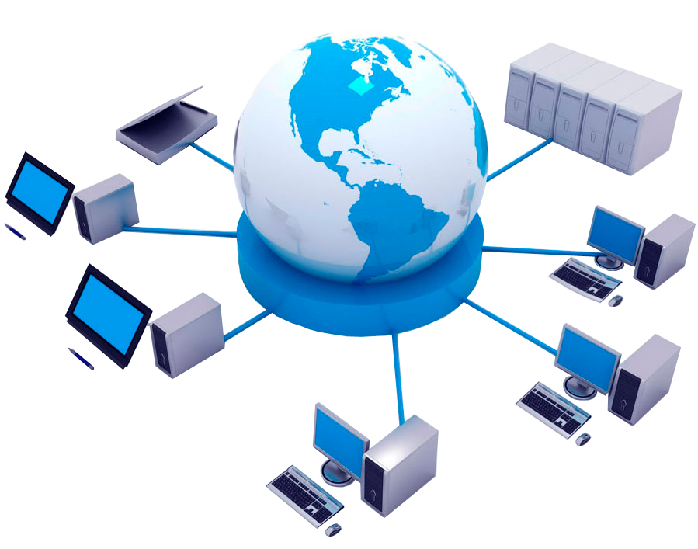
Índice
Diseño de Red
Arquitectura
Hub and Spoke
3 Capas
Red de estáticos
Dispositivos Seleccionados
Routers para ISP’s
Routers para redes internas
Switches
Despliegue de costos
Costos de Routers
Costos de Switches
Costos de Cable Serial
Costos de Cable para Fast Ethernet
Tecnologías utilizadas
BGP
OSPF
RIP
STATIC

Slide 3
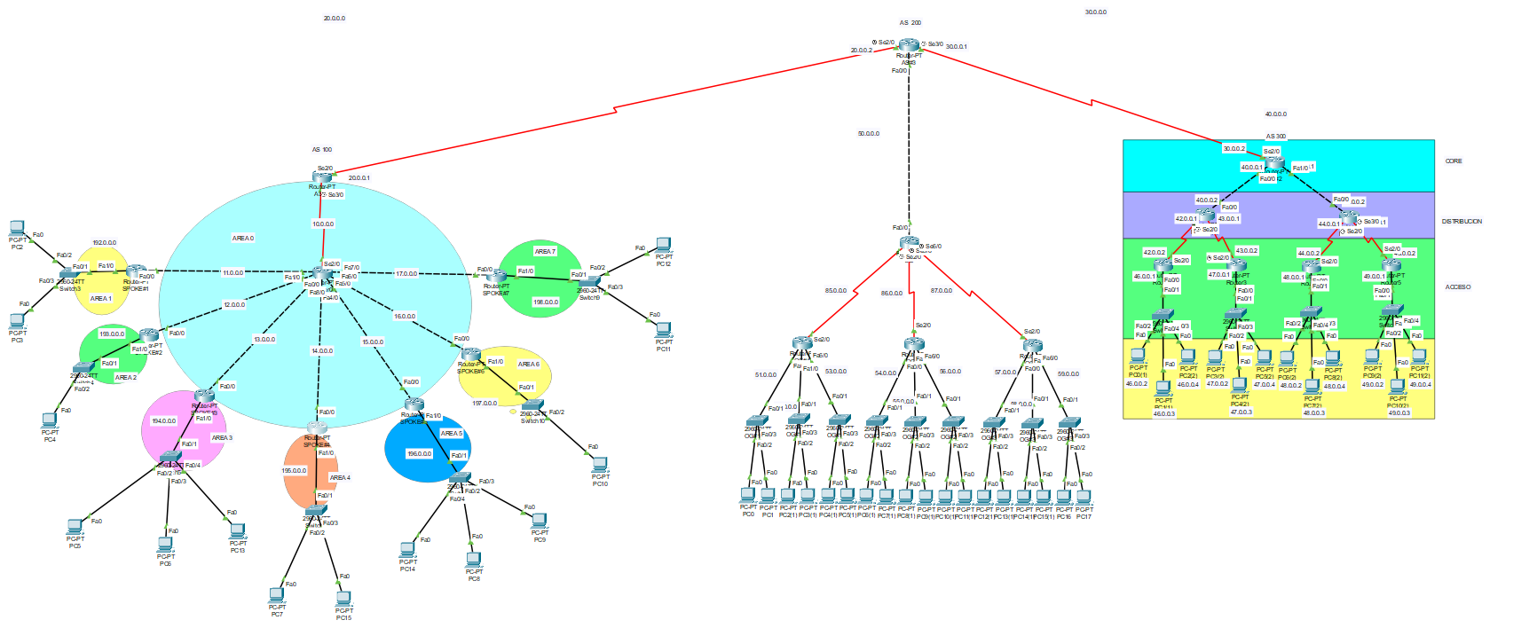
DISEÑO DE RED

Slide 4
ARQUITECTURA SELECCIONADA: HUB AND SPOKE
Dados los requerimientos dados por Vodafone, se ha requerido utilizar una arquitectura Hub and Spoke que es prácticamente una topología tipo estrella y que se caracteriza por tener un router centralizado (HUB) por el cual atraviesa toda la información para que se puedan comunicar las redes que se encuentran a su alrededor (SPOKES). Se puede decir que el HUB es el centro de la comunicación de Vodafone, ya que a partir del ISP que es el Sistema Autónomo 100 la información se envía a este router el cual procesa la red de destino y selecciona el camino de la misma.

Slide 5
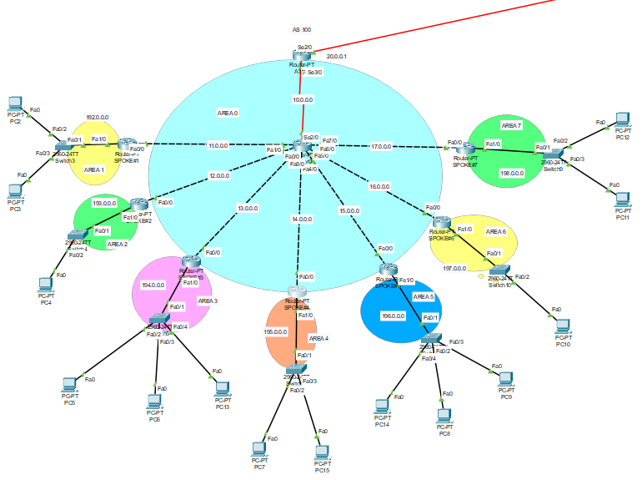
ARQUITECTURA SELECCIONADA: HUB AND SPOKE

Slide 6
ARQUITECTURA SELECCIONADA: 3 CAPAS
Como requerimiento por parte de la compañía de Telefónica se estableció una topología de 3 capas en la cual se encuentra en el core el router del ISP asignado para Telefónica y dentro de la capa de distribución se encuentran 2 routers que serán los intermediarios para la comunicación entre la capa de acceso y la capa core, se decidió utilizar una distribución estilo árbol binario ya que de esta forma el ancho de banda de los routers no se ve saturado y se le puede garantizar a los usuarios una conexión estable y fluida.

Slide 7
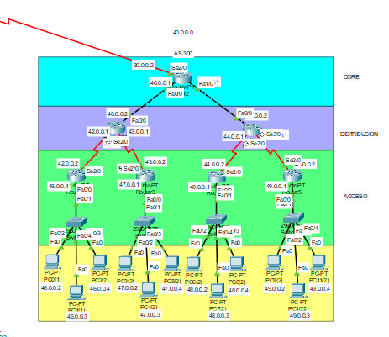
ARQUITECTURA SELECCIONADA: 3 CAPAS

Slide 8
RED DE ESTÁTICA
De acuerdo a los requerimientos solicitados por la compañía “Orange” se solicitó crear una topología que fuera capaz de atender 9 departamentos los cuales estarán distribuidos equitativamente con un router, cada uno de estos departamentos atiende a dos computadoras. Adicional a los departamentos la compañía “Orange” solicitó que se implementara enrutamiento estático por lo que se agregó cada una de las redes necesarias en cada router para que pudiera comunicarse con el exterior. Para el manejo de departamentos se hizo uso switches que se comunicaban con un router padre, estos routers a su vez se comunican con otro router que posteriormente se comunica con el ISP correspondiente, esto se hizo para que la comunicación entre departamentos de orange no tuvieran que pasar por el ISP sino que se trabajara dentro de los departamentos.

Slide 9
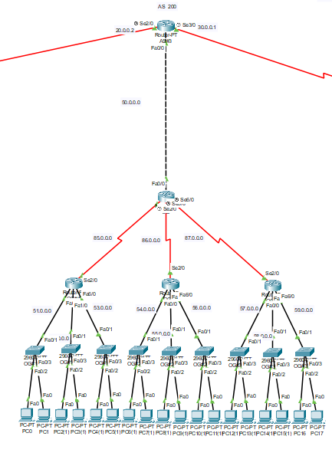
ARQUITECTURA SELECCIONADA: RED DE ESTÁTICOS

Slide 10
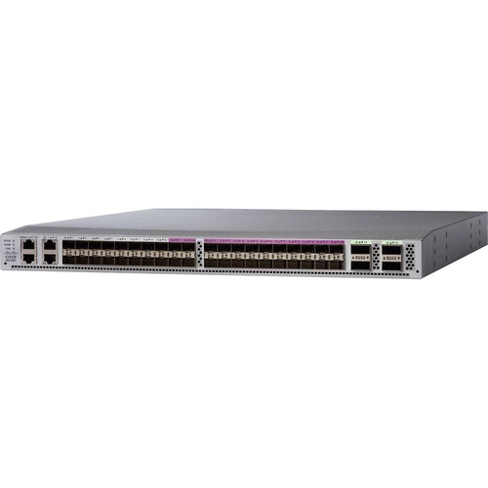
DISPOSITIVOS SELECCIONADOS: ROUTERS PARA ISP’s
Router Cisco NCS 5001
ESPECIFICACIONES
Protocolos de Enrutamiento: RIP, RIPv2, OSPFv2, OSPFv3 , BGP, ISIS
Rendimiento de hasta 800 Gbps
Diseñado para cumplir con GR-63-CORE y GR-1089-CORE
Puertos del switch de capa 2 y troncos VLAN
Encapsulamiento VLAN IEEE 802.1Q
IEEE 802.1ad
IPv6 unicast
Hot Standby Router Protocol (HSRP)/Virtual Router Redundancy Protocol (VRRP)
Layer 3 Virtual Private Network

Slide 11
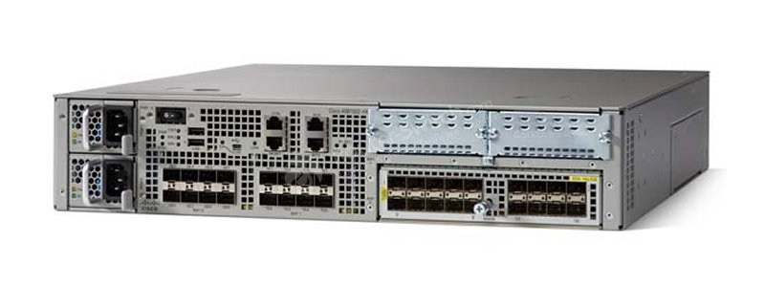
DISPOSITIVOS SELECCIONADOS: ROUTERS PARA REDES INTERNAS
Ram incluida 16 GB.
Protocolos soportados: OSPF, BGP, RIP, BFD, EIGRP, ISIS, entre otros.
Ancho de banda de hasta 100 Gbps
Ocupa 2 Rack-unit.
Estándares soportados: CISPR 22 Class A, CISPR 24, EN 61000-3-2, EN55022, IEC 61000-4-11 entre otros.
Trabaja bajo IEEE 802.3ba

Slide 12
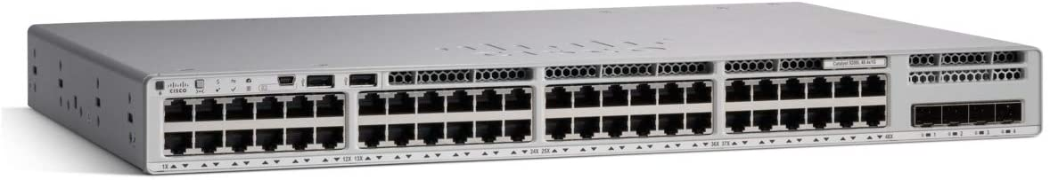
DISPOSITIVOS SELECCIONADOS: SWITCHES
Seguridad: basado en Talos, Trustworthy solution y cifrado MACsec
Modular: Sí
Nube: switch con enfoques de seguridad y desempeño para la nube y empresas de mediana escala
Puertos: 48 puertos full PoE+
Espacio: 1 rack unit
Capa 3: Si
Protocolos soportados: 802.1D (STP), 802.1p (Cos priorization), 802.1Q (VLAN), 802.3x (Puertos)
Switch CISCO Catalyst 9200

Slide 13
DESPLIEGUE DE COSTOS: ROUTERS
Costos
PRODUCTO | CANTIDAD | PRECIO UNITARIO | SUBTOTAL
ROUTER CISCO NCS 5001 | 3 | $44,165.00 | $132,495.00
ROUTER CISCO ASR1002-HX | 18 | $34,795.00 | $626,310.00
Total |  |  | $758,805.00

Slide 14
DESPLIEGUE DE COSTOS: SWITCHES
Costos
PRODUCTO | CANTIDAD | PRECIO UNITARIO | SUBTOTAL
SWITCH CISCO CATALYST 9200 | 20 | $ 2,432.99 | $ 48,659.80
Total |  |  | $ 48,659.80

Slide 15
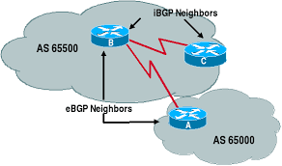
TECNOLOGÍAS UTILIZADAS: BGP
Border Gateway Protocol (BGP) es un protocolo de enrutamiento dinámico diseñado para los conocidos Sistemas Autónomos. Los proveedores de servicios de internet se componen en diferentes Sistemas Autónomos, por lo que la comunicación es mucho más eficiente y rápida. Entre los sistemas autónomos de los ISP se intercambian sus tablas de rutas a través del protocolo BGP. Actualmente es protocolo más utilizado para la configuración de redes grandes.

Slide 16
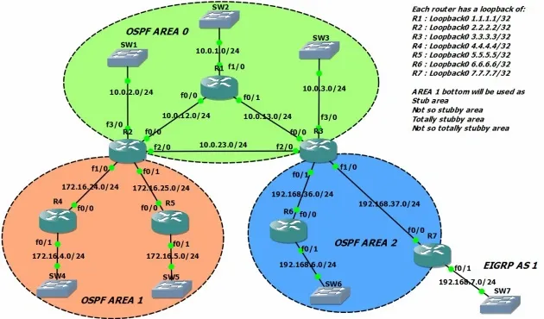
TECNOLOGÍAS UTILIZADAS: OSPF
Open Shortest Path First (OSPF), es un protocolo de enrutamiento dinámico de estado de enlace, que utiliza el algoritmo de Dijkstra, el cual calcula la ruta más corta entre dos routers. OSPF busca dividir un área de Routers (donde se encuentran muchos) en varias áreas, partiendo del área central conocida como backbone, esto para optimizar el tiempo de respuesta. Este tipo de enrutamiento utiliza como métrica costos, que toma en cuenta el ancho de banda y la congestión de los enlaces. OSPF es el protocolo IGP más utilizado, además que soporta VLSM y CIDR

Slide 17
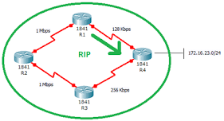
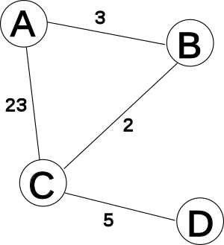
TECNOLOGÍAS UTILIZADAS: RIP
Routing Information Protocol (RIP) , es un protocolo de enrutamiento dinámico perteneciente al protocolo de enlace interna o Interior Gateway Protocol (IGP) , funciona realizando el cálculo de la ruta más corta mediante el uso de vector de distancia.
RIP obtuvo una mejora con la salida de la versión 2 del protocolo en donde se incluyen funcionalidades como el VLSM

Slide 18
TECNOLOGÍAS UTILIZADAS: STATIC ROUTING
El enrutamiento estático es una alternativa de protocolos de enrutamiento utilizado en redes pequeñas que no cambian constantemente a lo largo del tiempo, en este tipo de enrutamiento se debe especificar las redes de destino y el puerto por donde se debe enviar la información para poder llegar a una red.
A diferencia del enrutamiento dinámico, en este tipo de enrutamiento un administrador de red debe de configurar de forma manual los routers para poder alcanzar una red y en caso de una modificación esta también debe realizarse por el administrador de red ya que no se realiza de forma automática como con los enrutamientos dinámicos
Datos a especificar en el enrutamiento estático:
IP de red destino
Máscara de red
Interfaz de envío de datos

